Slide 1
Презентация к уроку
окружающий мир
« Почему радуга разноцветная»
подготовила:
учитель начальных классов Видякова Е.А.

Slide 2
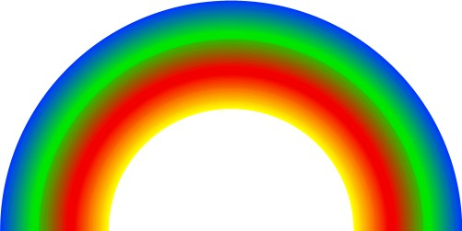
На минуту в землю врос Разноцветный чудо-мост. Чудо-мастер смастерил Мост высокий без перил.

Slide 3
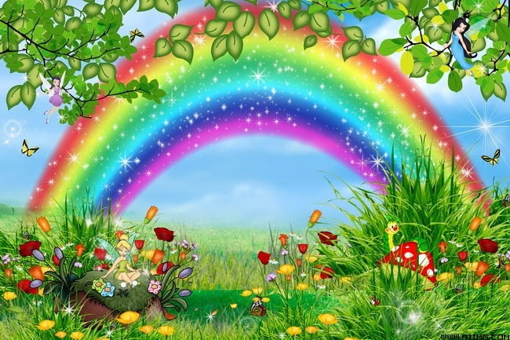
Явления природы
Радуга

Slide 4
Мир вокруг нас
Почему радуга разноцветная

Slide 5
Предположение:
Узнаем, как возникла радуга. Найдем ответ на вопрос: «Почему радуга разноцветная?».
Научимся перечислять цвета радуги в правильной
последовательности

Slide 6
Многие писатели и поэты посвятили этому природному явлению небольшие произведения. Послушайте некоторые из них.

Slide 7
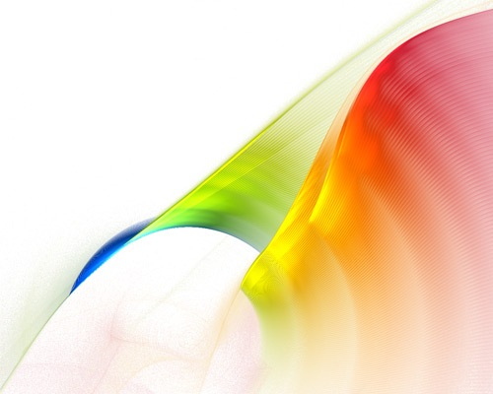
Вскоре сквозь тучи пробилось солнце.
...Стройная радуга зажглась над пасмурной далью. Она сверкала и дымилась, окруженная космами пепельных туч.
Как всегда, при виде радуги, писатель Сергеев подумал, что радуга похожа на арку, воздвигнутую на границе заповедной земли.
(К. Паустовский)

Slide 8
Как неожиданно и ярко
На влажной неба синеве Воздушная воздвиглась арка
В своем минутном торжестве! Один конец в леса вонзила, Другим за облака ушла —
Она полнеба обхватила
И в высоте изнемогла.
(Ф. Тютчев)

Slide 9
С чем оба автора сравнили радугу?

Slide 10
Можно было сказать: поставили, построили арку. Какое слово вместо этого использовали авторы?
Воздвигли.
Это слово более торжественное, оно лишний раз подчеркивает красоту зрелища, которое увидели авторы.

Slide 11
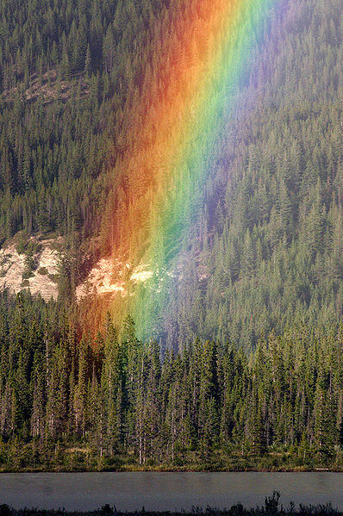
До чего же весело летом шлепать по лужам во время теплого дождя! Как под душем, только лучше! Потому что пахнет дождем, мокрой землей, травой, а воздух чистый, свежий. Хорошо!
Но вот дождь стихает. Уже кое-где появляются на небе голубые просветы, в них тотчас же проскальзывает солнечный луч, а крупные капли дождя еще падают и падают... И вдруг кто-то радостно кричит:
— Радуга! Смотрите — радуга! И в самом деле, через все небо перекинулась разноцветная дуга, словно огромные ворота в небе.

Slide 12
Откуда произошло слово «радуга»?
Слово «радуга» похоже на слово «радость». Радостно бывает, когда вдруг на небе возникает удивительно красивая дуга. «Райская дуга» называли её в старину и верили, что она приносит счастье. С тех пор так и зовут - радуга.

Slide 13
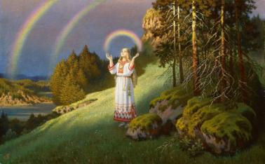
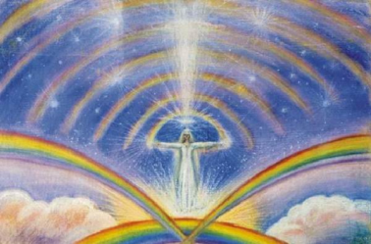
Радуга в мифах истории и культуре
По славянским поверьям, радуга, подобно змею, пьёт воду из озёр, рек и морей, которая потом проливается дождём.
В Библии радуга появилась после всемирного потопа, как символ прощения человечества. В скандинавской мифологии радуга- это мост, соединяющий мир людей и мир богов

Slide 14
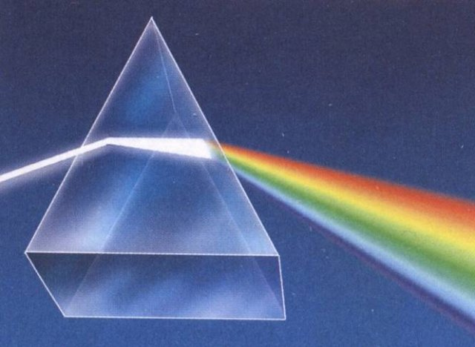
Почему в воздухе возникло такое чудо?
Причина этому — солнечный свет. Мы считаем, что он белый, но на самом деле он состоит из семи цветов. Когда лучи солнечного света проходят через воздух, мы видим их как белый свет. А когда на их пути встречается дождевая капля, а капля по форме близка к призме- геометрической фигуре, то солнечный свет проходит через стеклянную призму или через каплю, капля преломляет свет и раскладывает его на разноцветные лучи. Таким образом, на небе появляется радуга, яркая цветная дуга (а на самом деле круг; целиком его можно увидеть с самолёта).

Slide 15
радуга с самолета

Slide 16
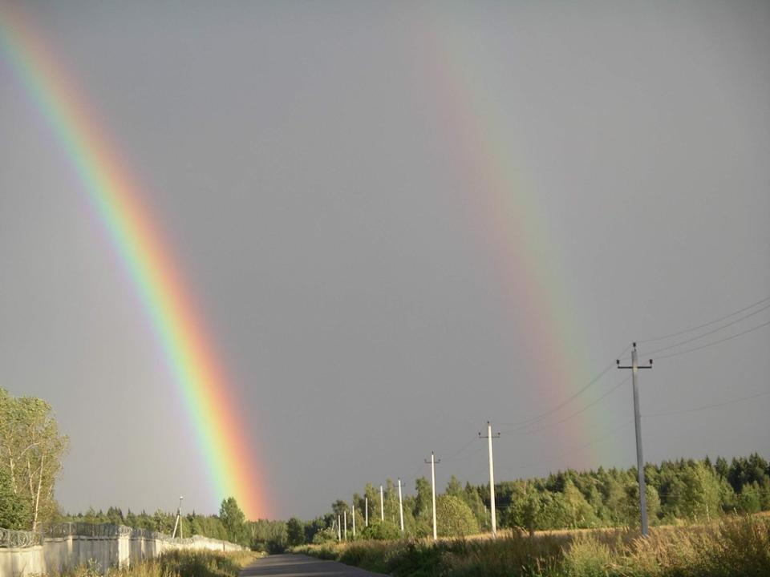
Обычно солнечный луч и дождевые капли строят одну радугу. Но бывает, что, всем на радость и удивление, в небе сразу появляются две радуги. Одна из них поярче, другая побледней! Это бывает, когда солнечный луч дважды отражается в каплях воды.

Slide 17
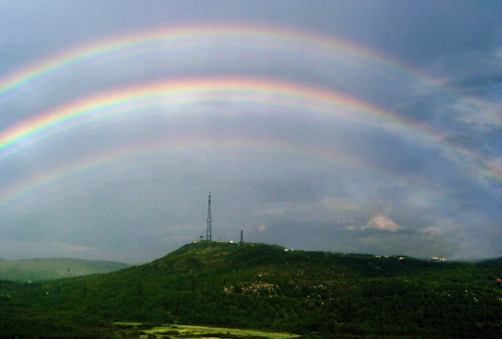

Slide 18
Лунная радуга

Slide 19
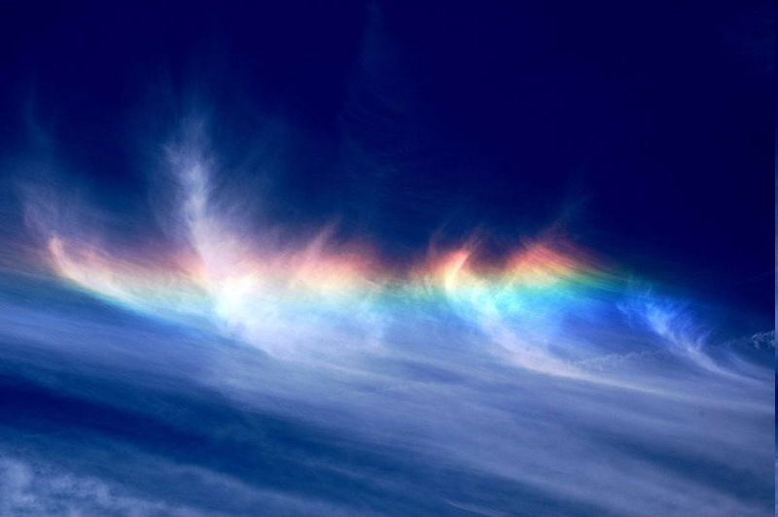
Огненная радуга

Slide 20
Туманная дуга - отражение солнечного света капельками воды. Она похожа на радугу, однако не окрашена в разные цвета.

Slide 21
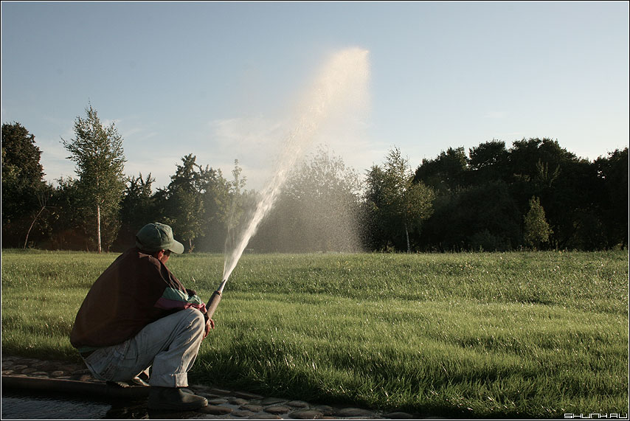
Солнечным днем в любой момент можно увидеть радугу. Для этого достаточно взять шланг и начать поливать цветы. Если при этом вы встанете спиной к Солнцу, освещающему водяные брызги, то обязательно увидите небольшую радугу. Так же возникает и настоящая радуга, только в этом случае солнечные лучи проходят не сквозь мелкие брызги, а сквозь завесу дождя, который идет где-то в отдалении.

Slide 22
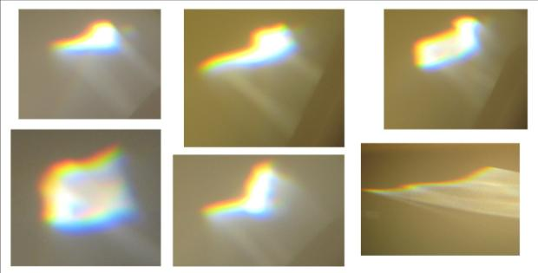
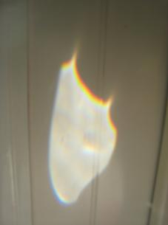
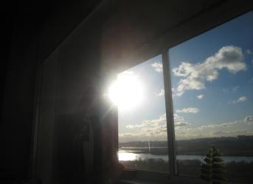
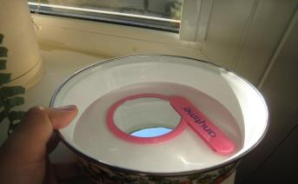
ОПЫТ: КАК СДЕЛАТЬ РАДУГУ ДОМА?
Для этого нам потребуется:
Лучик солнца из окна
зеркало
Ёмкость
вода

Slide 23
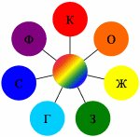
Все цвета в радуге идут в четкой последовательности и никогда не меняются местами.

Slide 24
Чтобы не путать этот порядок, люди придумали «запоминалку». Прочитайте слова и попробуйте догадаться, как с их помощью можно запомнить все цвета радуги.

Slide 25
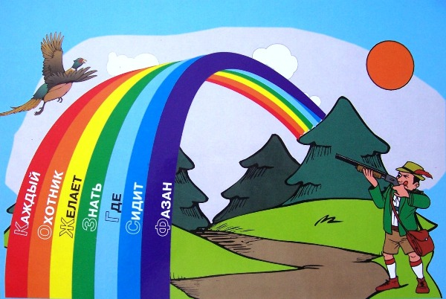

Slide 26
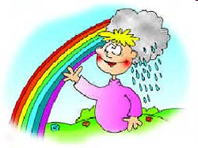
"Как Однажды Жан- Звонарь Головою Сшиб Фонарь"

Slide 27
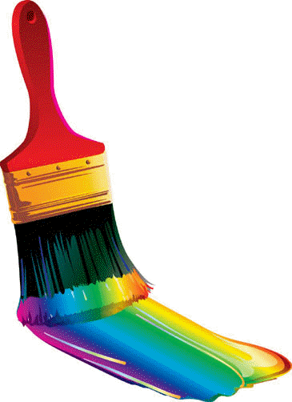
Поможем Вопросику раскрасить радугу правильно.

Slide 28
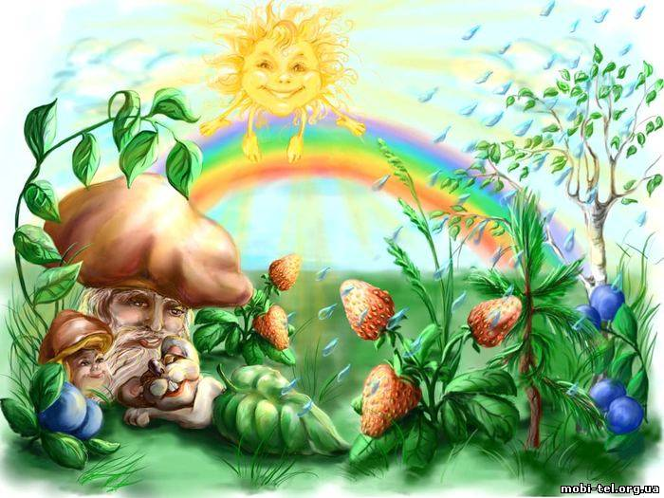
Солнце светит и смеётся,
А на землю дождик льётся.
И выходит на луга
Семицветная дуга.

Slide 29
Радуга - предсказательница.
-радуга на небе - к перемене погоды -высокая и крутая радуга - к ветру, а пологая и низкая - к дождю. -вечерняя радуга предвещает хорошую погоду, а утренняя - дождливую погоду. -радуга после дождя, быстро исчезающая, - к хорошей погоде. -радуга держится долго - к ненастью. -когда возникает 2 или 3 ярких радуги, бывает продолжительный дождь.

Slide 30
Подведём итог:
Сегодня я узнал… Было интересно… Я понял, что…

Slide 32
Радуга
В небе дождь, гроза. Закрывай глаза! Дождь прошел. Трава блестит. В небе радуга стоит. Поскорей, поскорей Выбегай из дверей, По траве Босиком, Прямо в небо Прыжком…
С. Маршак

Slide 33
М
О
Л
О
Д
Ц
Ы
!

